Slide 1
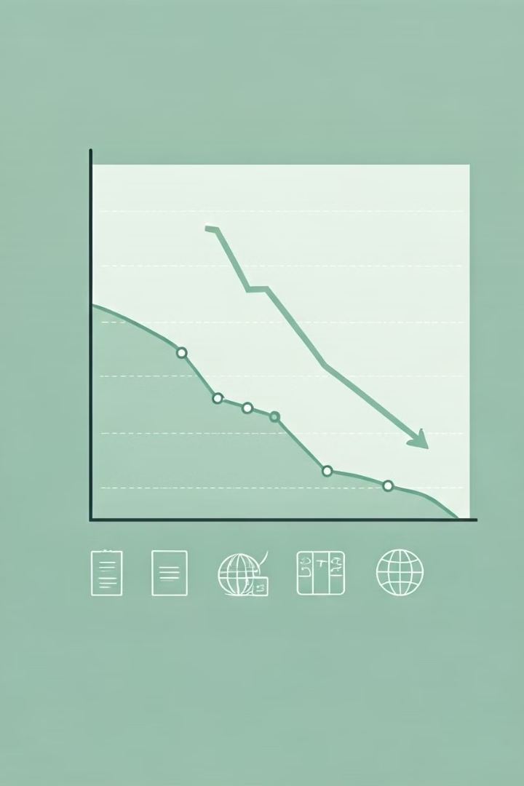
Evolución del Abandono Escolar en España
Trayectoria descendente en la última década.
Factores socioeconómicos, familiares, académicos y de salud mental influyentes.
Ángel Ríos Obregón
Bootcamp Data Science
The Bridge || EDEM

Slide 2

2013-2015: Inicios de la Reducción
1
2013
Tasa de abandono escolar del 23.6%.
2
Crisis Económica
Dificultades familiares y abandono para ayudar económicamente.
3
Intervenciones
Implementación de programas de intervención y orientación vocacional.

Slide 3
Factores Clave 2013-2015
Económicos
Familiares
Salud Mental
Desempleo y falta de ingresos afectaron la motivación.
Falta de modelos educativos en hogares.
Presión económica impactó la motivación estudiantil.

Slide 4

2016-2018: Políticas de Retención
1
Reducción Continua
2
Iniciativas Focalizadas
Tasa de abandono alcanzó 17.9% en 2018.
Orientación académica temprana y fomento de educación profesional.
3
Alternativas Educativas
Más jóvenes consideraron opciones fuera de la universidad.

Slide 5




2019-2020: Impacto de la Pandemia
2019
Abandono escolar se redujo al 17.3%.
COVID-19
Crisis sanitaria afectó económica y emocionalmente.
2020
Tasa cayó al 16% por confinamiento.

Slide 6

2021-2023: Descenso Sostenido
Mínimo Histórico
Políticas Fortalecidas
Tasa de abandono alcanzó 13.3% en 2021.
Impulso a programas de apoyo y orientación.
Salud Mental
Mayor concienciación y servicios de apoyo psicológico.

Slide 7




Factores de Mejora
Programas Educativos
Salud Mental
Apoyo Familiar
Mejoras en programas y alternativas académicas.
Mayor concienciación y apoyo psicológico.
Concienciación sobre importancia de la educación.

Slide 8

Desafíos Persistentes
Factores Socioeconómicos
Barreras para jóvenes de entornos desfavorecidos
Factores Familiares
Influencia del entorno familiar en educación
Salud Mental
Necesidad de apoyo continuo y reducción de estigma

